Slide 1
组件内实现:
eVidTypeJCamera/
eVidTypeJCamera2/
eVidTypeICamera
kam_vid_cap_xxx
VidCaptureCamera2
VidCaptureJava
VidCaptureICamera
不同API下怎样调用，怎么设置参数、怎么对焦、怎么拿到数据

Slide 2
VidCaptureCamera2
VidCaptureJava
VidCaptureICamera
VideoCaptureAndroid2
调用android.hardware.camera2.x
VideoCaptureAndroid
调用android.hardware.Camera
定制调用libcamera_client
中的android::Camera

Slide 3
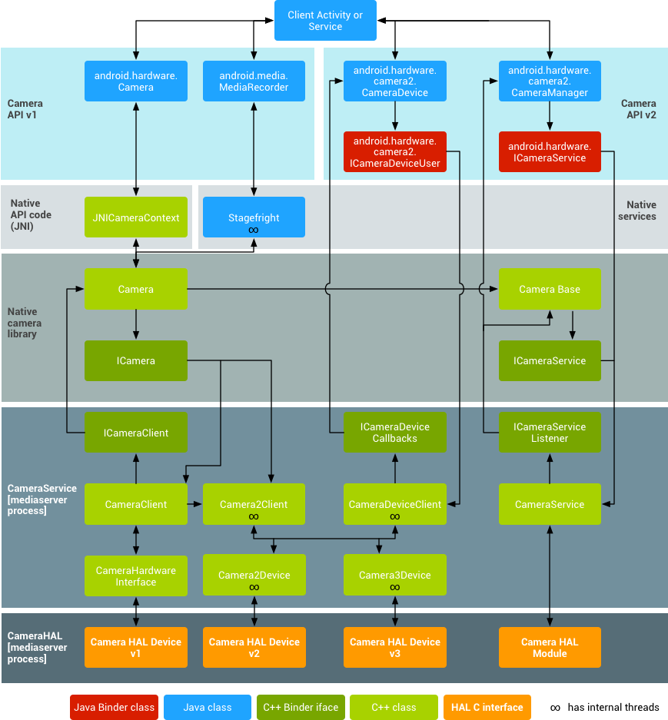
camera legacy architechre
Notes:
https://source.android.com/devices/camera

Slide 4
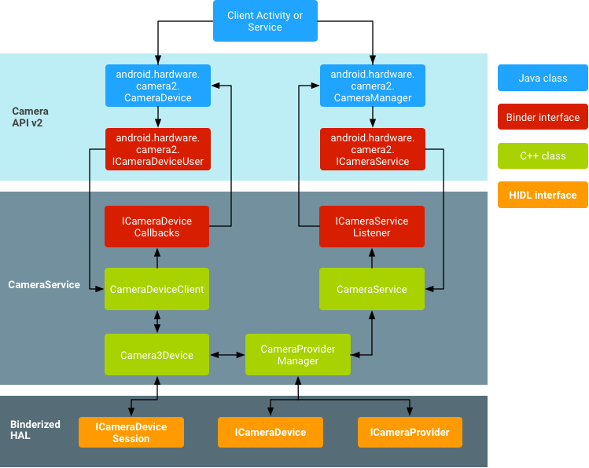
camera2 architechre
Notes:
https://source.android.com/devices/camera

Slide 5
新老camera框架主要组成部分
使用SDK接口过程中，了解系统框架的各个流程
现在Android各个版本SDK/NDK什么版本提供了什么接口，什么接口是兼容性最好的；什么接口是效率最高的
需要关注在使用上次不同接口时、什么情况HAL层会走什么实现
对于HAL实现也要有一定了解、关注主要接口在平台HAL的实现、buffer的回调、参数的设置

Slide 6
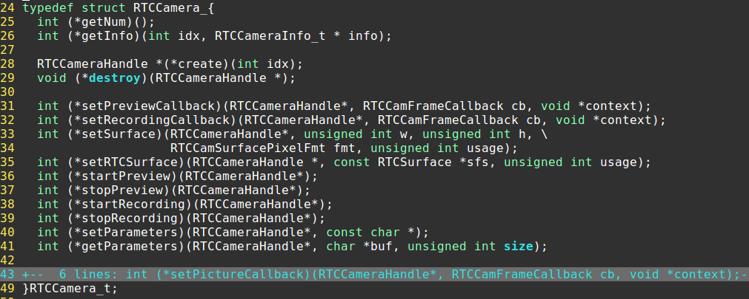
1 rtc_module_api.a被使用者链接，返回对应的模块handle给上层
2 在WebRTCAPI内部尝试根据sdk和vendor来dlopen不同的so实现跨版本
WebRTCAPI. GetCaptureAPI()
rtc_module_api.a
lib_vendor_sdk.so调用
依赖libcamera_client.so
使用android::Camera接口
lib_vendor_sdk.so
android::Camera定制调用实现

Slide 7
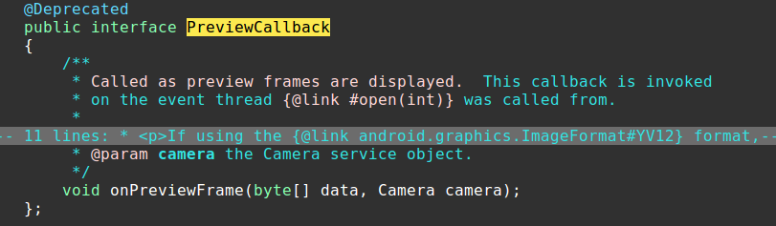
android.hardware.Camera
获取数据
Camera. setPreviewCallback(PreviewCallback cb)
1 Camera接口回调数据的byte[]数据从哪里来
2 拿到byte[]数据后你的使用者或者你需要在哪里做后续数据处理
3 注释里的回调线程说明对你是否有影响

Slide 8
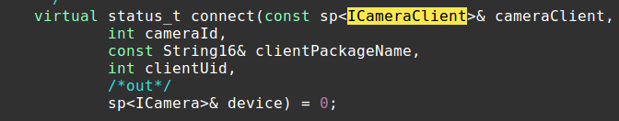
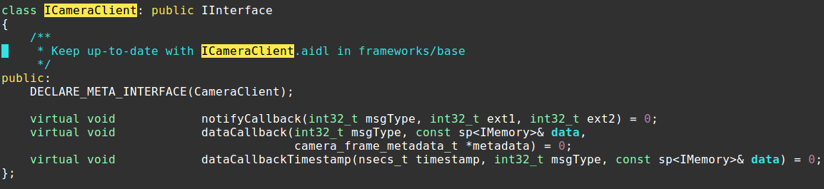
从Android实现了解libcamera_client获取数据
ICameraClient()
ICameraService

Slide 9
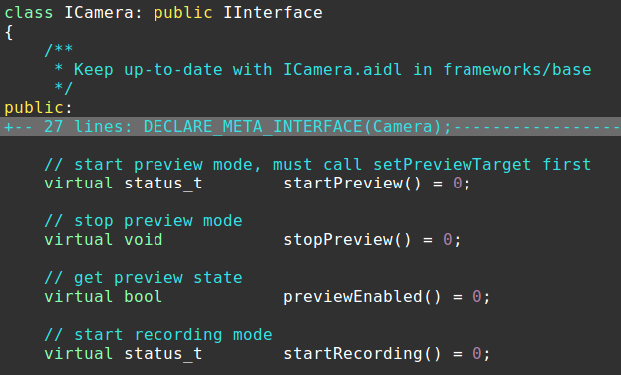
1 android::Camear主要打交道的三个接口类什么关系
2 ICameraClient.dataCallback()回调的数据位于IMemory中,
是否比android.hardware.Camera的回调数据方式更好
3 是否有可能有兼容性问题
4 理解Android系统用binder进行接口调用的模式
5 根据android::Camear的实现理解我们自己的实现

Slide 10
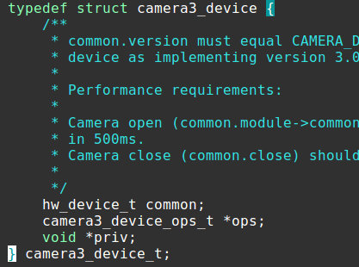
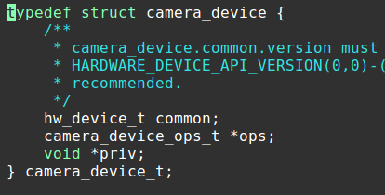
对camera的HAL有了解
libcameraservice
device1/CameraHardwareInterface
device3/Camera3Device
1 SDK接口有两个，HAL定义的ops有两个; 当用户使用
不同SDK或者厂商只实现了某个HAL版本时, 系统怎么做适配
2 对高通平台的HAL底层实现能够基本阅读

Slide 11
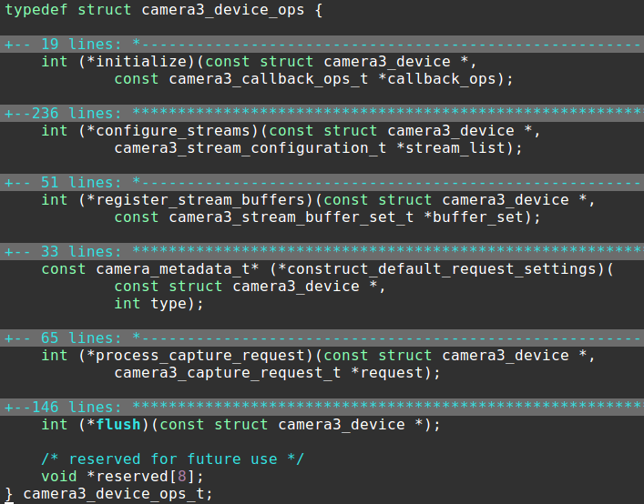
关注camera2使用
1 组件内VideoCaptureAndroid2类目前有对于camera2接口的基本使用可供参考
2 从HAL的接口来理解SDK几个主要接口的使用

Slide 12
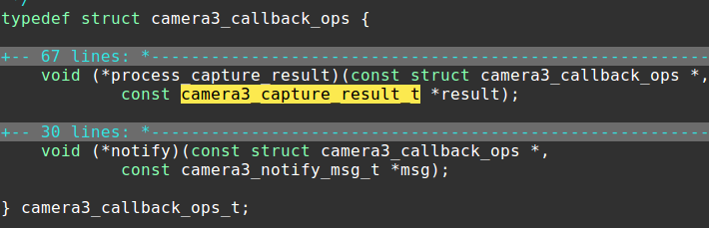
新接口统一所有的动作到request和result的组合

Slide 13
ICameraDeviceUser
aidl generated
ICamera
CameraService::connectDevice()
CameraService::connect()
CameraDeviceClient
CameraClient
Camera3Device
对于camera的跨进程接口，api v2对应的是
ICameraDeviceUser, 这个接口由aidl定义，编译时
生成在out目录下
camera3_device_t

Slide 14
camera3_stream
Camera3StreamInterface
Camera3Stream
virtual Camera3StreamInterface
Camera3IOStreamBase
Camera3OutputStreamInterface
Camera3InputStream
Camera3OutputStream
libcameraservice侧，关于HAL3的stream的逻辑和抽象涉及的类关系，
HAL3定义stream有input/output，output由hal层填充数据，framework获取
数据；input相反

Slide 15
1 Camera3Device::createStream()创建Camera3OutputStream
至mOutputStreams, steram对应的宽、高、颜色格式都从上层
传下来的OutputConfiguration中的producer决定
2 HAL3定义的接口, 对于每次的数据交互都以一个camera3_capture_request_t触发,
以一个camera3_capture_result_t异步返回；因此当做预览动作时, framework实现
实际上在Camera3Device:: RequestThread中一直在循环给HAL发送request的形式
3 正常的capture, framework从上层设置下来的producer来获取buffer供填充；
RequestThread:: prepareHalRequests()调用Camera3Stream::getBuffer()来填充
camera3_stream_buffer；在HAL的回调中Camera3Device::processCaptureResult()
调用Camera3Stream:: returnBuffer()归还buffer

